Slide 1

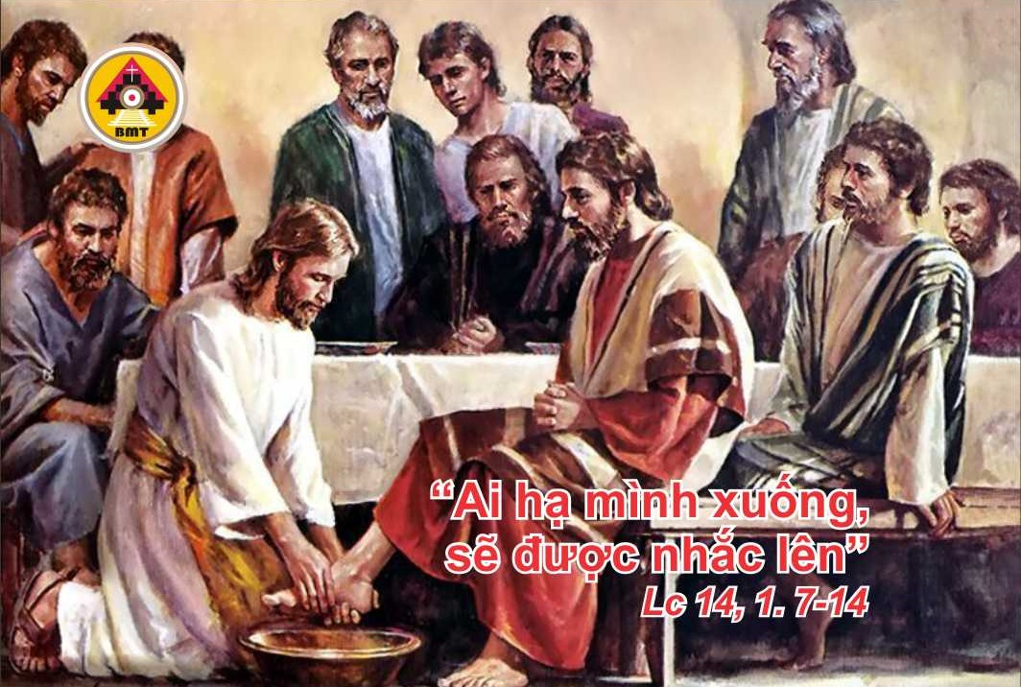

CHÚA NHẬT XXII THƯỜNG NIÊN – C

Slide 2
Lạy Chúa, xin thương tôi, vì tôi ân cần kêu van Chúa suốt ngày; Lạy Chúa, vì Chúa nhân hậu, khoan dung và giàu lượng từ bi đối với những ai kêu cầu Chúa.
Ca Nhập Lễ

Slide 3
KINH VINH DANH

Slide 4

Bài Đọc 1: Hc 3, 19-21. 30-31
“Con hãy hạ mình, thì con sẽ được đẹp lòng Chúa”.
Trích sách Huấn Ca

Slide 5
Đáp Ca:
Tv 67, 4-5ac. 6-7ab. 10-11
Đáp: Ôi Thiên Chúa, do lòng nhân hậu, Chúa đã chuẩn bị chỗ định cư cho kẻ cơ bần (x. c. 11b).

Slide 6

Bài Đọc 2: Dt 12, 18-19. 22-24a
“Anh em tiến đến núi Sion và thành trì của Thiên Chúa hằng sống”.
Trích thư gửi tín hữu Do Thái.

Slide 7
Alleluia-alleluia: – Lạy Chúa, xin hãy phán, vì tôi tớ Chúa đang lắng tai nghe; Chúa có lời ban sự sống đời đời – Alleluia.
Alleluia: 1 Sm 3, 9

Slide 8
Phúc Âm: Lc 14, 1. 7-14

Slide 9


Slide 10
KINH TIN KÍNH

Slide 11



LỜI NGUYỆN TÍN HỮU

Slide 12


Slide 13
Lạy Chúa, vĩ đại thay lòng nhân hậu Chúa, lòng nhân hậu Ngài dành để cho những ai kính sợ Ngài.
CA HIỆP LỄ

Slide 14
Ca Kết Lễ

Slide 15
CHÚA NHẬT XXII THƯỜNG NIÊN – C

